Slide 1


UBND QUẬN LONG BIÊN
TRƯỜNG MẦM NON GIANG BIÊN
GIÁO ÁN PHÁT TRIỂN THẨM MỸ
Lớp MGL A4
Vẽ cầu vồng sau cơn mưa

Slide 2
Hát – Vđ:
“Cho tôi đi làm mưa với”
( đàm thoại về bài)

Slide 3
Cho trẻ xem tranh và đàm thoại

Slide 4


Slide 5


Slide 6
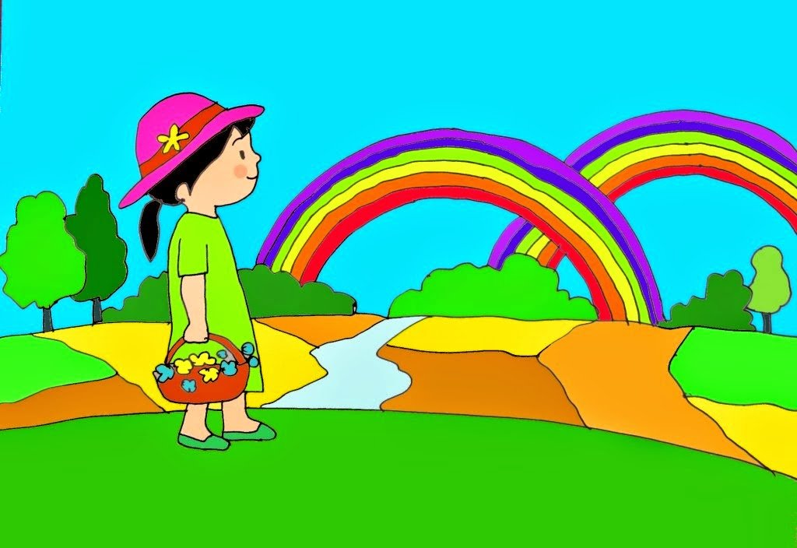

Slide 7

Hỏi ý tưởng của trẻ

Slide 8
Trẻ thực hiện

Slide 9
Nhận xét sản phẩm

Slide 10
THE END

